Slide 1
Introduction de Repenser les musées
Notes:
Comment utiliser la présentation
La présentation comprend un jeu de diapositives et des notes de présentation suggérées. Vous pouvez vous servir de cette présentation pour partager Repenser les musées avec le personnel de votre musée, vos collègues ou votre secteur, ou encore, avec les membres du grand public susceptibles d’être intéressés par la présentation. Vous pouvez l’utiliser dans le cadre de conférences, d’ateliers, de séances de perfectionnement professionnel ou de réunions. Cette présentation téléchargeable en libre accès est gratuite et mise à la disposition de quiconque s’y intéresse.
La présentation complète prendra environ 30 à 45 minutes. Pour une présentation plus courte, utilisez les diapositives 1-15 et 25-38. Pour le raccourcir davantage, omettez les diapositives 31, 32, 34 et 35.

Slide 2
Nous reconnaissons que notre travail se déroule sur les territoires de nombreux groupes de Premières Nations, de Métis et d’Inuits qui vivent sur les terres de ce qui est maintenant connu sous le nom de Canada et que ces groupes se font les gardiens de ces terres et de ses histoires depuis des temps immémoriaux. Nous reconnaissons l’héritage colonial des musées et le tort causé par notre secteur. Dans cette optique, nous nous engageons à respecter et à promouvoir le droit des peuples autochtones à l’autodétermination. Nous cherchons à recueillir les maintes perspectives qui façonnent notre histoire partagée, présente et future, au moment où nous empruntons le chemin de la réconciliation.

Slide 3
Pour les Canadiens, leurs communautés et le Canada, quelle est la valeur des musées?
Repenser les musées est un projet triennal d’envergure nationale dont le mandat consiste à répondre à la question que signifient les musées pour les Canadiennes et les Canadiens? Par le biais de la reformulation de la valeur des musées et du repositionnement de la marque muséale, ce projet vise à offrir aux musées les outils et les énoncés nécessaires pour mieux se rapprocher de leurs communautés et mieux les servir, pour approfondir leurs liens avec elles et, par conséquent, pour renforcer leur pertinence aux yeux du public canadien.
Notes:
Repenser les musées est un projet de recherche et de plaidoyer qui fournit des données contemporaines pertinentes sur la valeur sociale des musées, des messages pour communiquer et affirmer cette valeur, et des ressources pour aider les musées à répondre à l'évolution des perceptions et des attentes du public à l'égard des musées.

Slide 4
Notes:
Le projet Repenser les musées a été mis en œuvre en 2020. Il s’agit d’un projet d’envergure nationale dirigé par l’Alberta Museums Association, réalisé de concert avec un consortium d’associations muséales provinciales et territoriales et l’Association des musées canadiens.

Slide 5
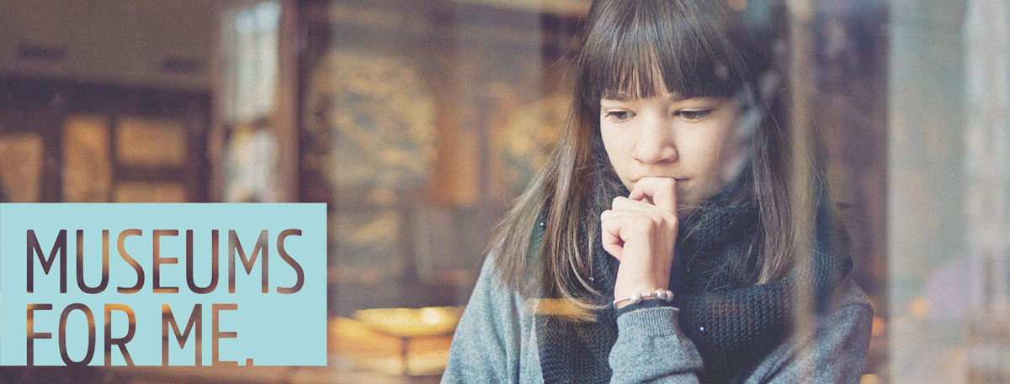
Notes:
Pendant la première phase du projet Repenser les musées, nous avons écouté ce que les Canadiens avaient à dire. À l’automne de 2020, la campagne de mobilisation du public « Des musées pour moi » a demandé aux Canadiens de toutes les régions, d’antécédents et d’intérêts variés, que signifient les musées pour vous?

Slide 6
La méthodologie
1759
répondants au sondage en ligne
87
participants aux séances de dialogue
1400
la recherche sur l’opinion publique
500,000+
Notes:
​Sur une période de six mois, soit d’octobre à mars 2021, Hill+Knowlton Stratégies a entrepris une série de consultations au nom de l’Alberta Museums Association au moyen d’un sondage en ligne, de séances de dialogue en ligne et de recherches sur l’opinion publique afin d’explorer là où en sont les musées de nos jours, et comment ils doivent se positionner pour maximiser leur valeur. Par ailleurs, l’Alberta Museums Association a convoqué une réunion de plusieurs fellows de l’Association des musées canadiens afin d’obtenir leur point de vue sur les défis et les occasions auxquels les musées du Canada font face.
Cette campagne a permis de rejoindre plus d’un demi-million de Canadiens, et de colliger les opinions de plus de 3 000 Canadiens des quatre coins du pays.
En guise de complément aux commentaires obtenus au sondage en ligne, aux séances de dialogue et à la réunion des fellows de l’AMC, Hill+Knowlton Stratégies a réalisé une recherche sur l’opinion publique par l’intermédiaire du panel en ligne de Léger Opinion, ce qui lui a permis de sonder 1 400 Canadiens entre le 12 et le 17 mars 2021. L’échantillon a été choisi au hasard, en fonction de quotas à l’image des données de recensement pour ce qui est de l’âge, du genre et des régions du Canada. Les répondants qui se sont identifiés comme « Autochtones » et ceux dont le revenu du ménage était inférieur à 40 000 $ ont été suréchantillonnés dans une mesure de 200 cas pour chacune de ces catégories. Les données ont été pondérées afin d’assurer une bonne représentation par âge, genre et région. La marge d’erreur connexe d’un échantillon probabiliste de n=1400 est de ±2,6 %, 19 fois sur 20.
Rapport Ce que nous avons entendu – Ce rapport présente une analyse approfondie de ce que nous avons entendu dans le cadre de la campagne de mobilisation Des musées pour moi, y compris la méthodologie de la campagne, ses thèmes et deux annexes, l’une portant sur les données du sondage et l’autre, sur les données puisées de la recherche sur l’opinion publique. À lire pour en savoir plus sur les données.

Slide 7
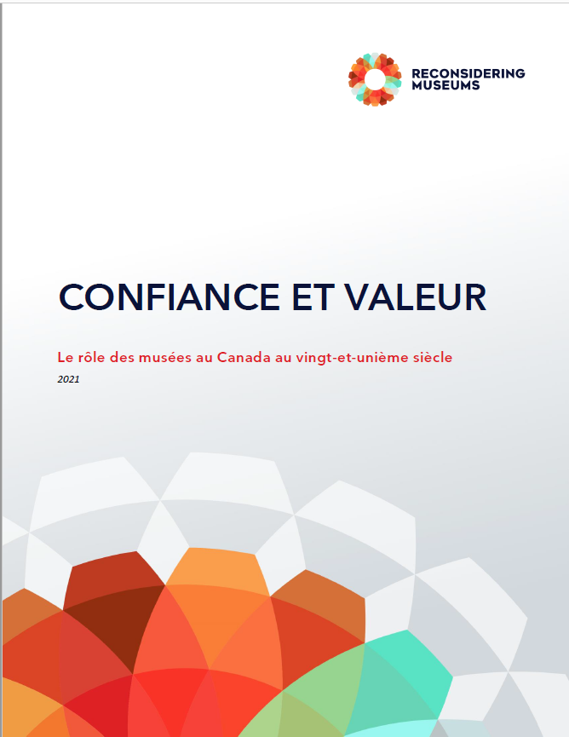
CHANGEMENTS dans la PERCEPTION DU PUBLIC
Qu’est-ce qui est resté pareil?
Qu’est-ce qui a changé?
Qu’est-ce qui va changer?
Notes:
Afin de mettre en contexte les constatations découlant de la campagne de mobilisation, nous nous sommes également penchés sur l’évolution, au fil des ans, de l’opinion des Canadiens à l’égard des musées. En 1974, la première étude exhaustive au sujet du comportement et des attitudes des personnes qui visitent les musées au Canada et de celles qui ne les visitent pas a été publiée sous le titre Le musée et le public canadien. Forte de cette étude innovante comme point de référence, notre étude compare les constatations émanant de notre recherche et de notre campagne de mobilisation aux tendances historiques, en plus d’offrir une perspective quant à l’avenir des musées au Canada.
Nous leur avons demandé : « Qu’est-ce qui est resté pareil? Qu’est-ce qui a changé? Qu’est-ce qui va changer? »
Il y avait 838 musées au Canada en 1972. Grand nombre d’entre eux venaient de s’établir ou de s’agrandir en raison des célébrations du centenaire du pays en 1967. Vers 2016, il existait 2 600 musées au Canada, et par conséquent, il était plus facile de visiter un musée à proximité de chez soi.
Pour en apprendre davantage sur l’évolution des perceptions relatives aux musées ou sur l’absence d’une telle évolution depuis 1974, veuillez lire le rapport Confiance et valeur – Le rôle des musées au Canada au vingt-et-unième siècle.
Pour les tableaux suivants, les données de 1973 sont puisées dans Dixon et al, Le musée et le public canadien; les données de 2012–2016 sont puisées des ESG de Statistique Canada; les données de 2021 proviennent du panel en ligne Des musées pour moi réalisé par Léger Opinion au nom de H+K.

Slide 8
Notes:
D’une étude à l’autre, le pourcentage de Canadiennes et de Canadiens qui fréquentent les musées n’a pas changé de manière considérable, mais à partir de l’étude de 2021, il y a une perception accrue selon laquelle les musées coûtent cher. Toutefois, le pourcentage de Canadiens et de Canadiennes qui considèrent les musées comme élitistes a beaucoup diminué depuis 1973, si bien que de nos jours, la grande majorité de la population canadienne ne considère pas que les musées sont élitistes.
Points à retenir :
• Le pourcentage de Canadiens fréquentant les musées n’a pas beaucoup changé en 50 ans.
• Pour la plupart des Canadiens, les musées ne sont plus élitistes.
• Certains groupes considèrent que les visites aux musées coûtent cher.

Slide 9
Notes:
De nos jours, les musées ne sont pas des lieux uniquement destinés aux touristes. Depuis 1973, l’enseignement ou l’éducation à titre de rôle principal des musées a diminué légèrement, tandis que la préservation des connaissances et des collections autochtones occupe un rôle de plus en plus prépondérant pour les musées.
Points à retenir :
• La préservation des collections et des connaissances autochtones est importante.
• L’éducation à titre de rôle central perd de l’importance.
• Les musées ne sont pas que pour les touristes.

Slide 10
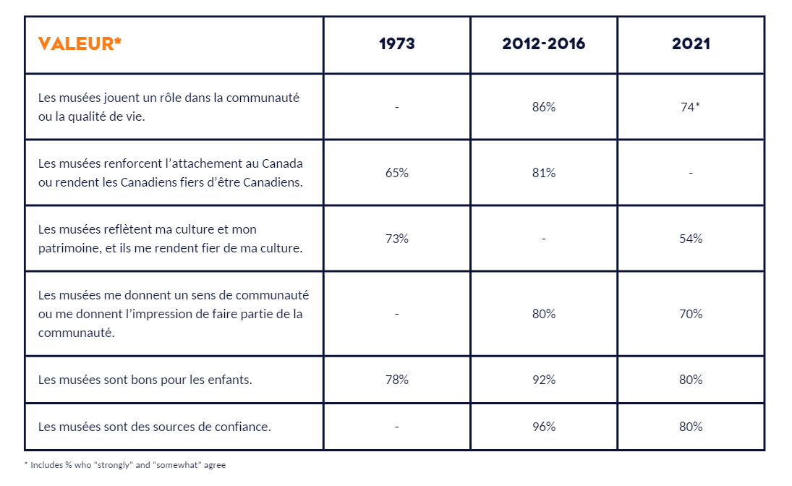
Notes:
Selon les Canadiennes et les Canadiens, les musées sont toujours des sources de confiance et de bons endroits pour les enfants. Cependant, il y a une diminution du nombre de Canadiennes et de Canadiens qui estiment que les musées reflètent leur culture et leur patrimoine à l’heure actuelle, ce qui est vraisemblablement attribuable au fait que la population canadienne augmente et se diversifie sans cesse.
Points à retenir :
• Les musées ne reflètent pas nécessairement le patrimoine de nombreuses personnes fréquentant les musées de nos jours.
• Les musées sont toujours considérés comme bons pour les enfants
• Les musées sont toujours considérés comme des sources de confiance.

Slide 11
Changements et défis
d’ici 2036, les immigrants et les personnes de deuxième génération représenteront de 40 % à 50 % de la population
d’ici 2036, les personnes de couleur représenteront environ le tiers de la population
d’ici 2036, près des trois quarts (71 %) des personnes de couleur résideront vraisemblablement à Toronto, Montréal ou Vancouver
d’ici 2041, le nombre d’Autochtones s’établira entre 2,5 et 3,2 millions de personnes, pour un taux de croissance annuel moyen de 1,3 % à 2,3 %
d’ici 2050, environ 25 % de la population sera âgée de plus de 65 ans
Notes:
La manière dont les Canadiens voient le passé et la manière dont ils comprennent le patrimoine change, particulièrement en ce qui a trait aux histoires et aux cultures autochtones. Comment les musées tiendront-ils compte du patrimoine de la population de plus en plus diverse du Canada? Comment les musées vont-ils traiter la réconciliation avec les peuples autochtones?
La fréquentation des musées a tendance à diminuer avec l’âge, souvent en raison d’invalidités. Comment les musées assureront-ils un accès amélioré au nombre croissant de Canadiens de plus de 65 ans?
La fréquence des visites muséales augmente en fonction du degré de scolarité, et la majorité des jeunes Canadiens ont fait des études postsecondaires. Comment les musées feront-ils en sorte que le contenu soit crédible et attrayant pour ce segment de la population?
Par ailleurs, les Canadiens font face à d’importants changements climatiques et environnementaux sur le plan mondial, et ils veulent que les musées leur offrent du contenu et un contexte impartial et crédible à ces égards. Comment les musées planifient-ils d’aborder la crise climatique?
À mesure que de plus en plus de personnes se tournent vers Internet pour obtenir de l’information, les programmes éducatifs des musées ne sont plus les seules sources d’apprentissage sur la nature et le passé. Comment les musées réussiront-ils à atteindre un public qui veut apprendre en ligne aussi et non pas seulement au musée?
De nos jours, les Canadiens aiment toujours aller au musée et ils leur font toujours confiance. Ils voient les musées comme des bibliothèques publiques ou comme des institutions communautaires, mais ils ne sont pas certains si les musées seront à la hauteur des défis que leur présentera l’avenir.

Slide 12
Accès
Les musées vous accueillent-ils et répondent-ils à vos besoins ?
“Inclusive, complex, and nuanced narratives about the diverse peoples in my community.”
- Répondant(e) au sondage
Notes:
L’accès a trait à l’élimination des obstacles. Il y a plusieurs types d’accessibilité, soit physique, financière, culturelle et intellectuelle. L’accessibilité aux musées signifie que les communautés sources ont accès aux collections, mais aussi, que l’information et les connaissances sont partagées de manière compréhensible, pertinente et engageante. Cela signifie aussi que les musées sont des lieux inclusifs où les gens peuvent se retrouver dans les expositions, les collections et les programmes.
Au Canada, les musées s’acquittent bien dans cette tâche, mais il y a tout de même place à amélioration. La population canadienne est au courant de l’existence de ses musées, les fréquente, s’y sent la bienvenue et estime que ce sont des lieux sécuritaires. Toutefois, presque toute la population veut que les musées soient plus inclusifs et représentatifs de leurs communautés.
Points saillants ressortant des données
94 % des répondants sont d’accord pour dire qu’ils se sentent les bienvenus dans les musées et qu’ils leur donnent ce dont ils ont besoin pour leurs visites.
88 % des répondants sont d’accord pour dire que les musées sont des lieux sécuritaires.
76 % des répondants sont d’accord pour dire que les musées donnent aux gens un sentiment d’appartenance et la sensation de faire partie d’une communauté.
52 % des répondants sont d’accord pour dire que les musées doivent mieux représenter tous les Canadiens et Canadiennes.

Slide 13
Autorité
“Museums are invested with authority and have a responsibility to deconstruct the harmful narratives they were responsible for upholding and reinforcing.”
- Répondant(e) au sondage
Notes:
L’autorité a trait à la perception selon laquelle les musées sont des lieux de confiance qui présentent de l’information exacte et crédible. Les Canadiennes et les Canadiens continuent de faire confiance aux musées et estiment qu’ils sont des sources d’information de confiance. Ils accordent de la valeur aux rôles de conservation et d’apprentissage des musées. Pour qu’ils puissent perpétuer des rôles, nous avons entendu dire que les musées doivent repenser leur relation avec la vérité de même que leur relation à titre de « conseiller de confiance » auprès du public qu’il dessert. La population canadienne veut que les musées continuent de dire la vérité, tout en adoptant des expertises plus variées, y compris celles touchant les connaissances communautaires et l’expérience vécue.
Points saillants ressortant des données
95 % des répondants sont d’accord pour dire que le musée est un lieu où l’art et les objets sont conservés et entretenus, et où l’on raconte leur histoire.
95 % des répondants sont d’accord pour dire que le musée est un lieu pour apprendre et s’inspirer.
80 % des répondants sont d’accord pour dire que les musées sont une source d’information très crédible, plus que les journaux quotidiens et la télévision.
58 % des répondants sont d’accord pour dire que les musées devraient dialoguer avec les communautés locales pour élaborer des programmes qui coïncident avec les intérêts des membres de la communauté.

Slide 14
Activisme
“Smash the patriarchy. Dismantle systemic racism. Unlearn white supremacy.”
- Répondant(e) au sondage
“More dialogue is needed - museums are a comfortable neutral space for that.”
- Répondant(e) au sondage
Notes:
L’activisme a trait au rôle des musées à titre d’instigateurs du changement, d’alliés et de chefs de file au sein d’une société en pleine évolution. La population canadienne se montre divisée sur la question de la neutralité, mais non pas sur la nécessité pour les musées d’adopter un rôle de premier plan à propos d’enjeux d’importance. Le musée a de la valeur à titre d’enseignant, d’allié et d’agent de changement. Les Canadiennes et les Canadiens voient la possibilité, pour les musées, de devenir des chefs de file et des modèles prêts à agir, mais ils doutent que le secteur se montre à la hauteur du défi.
Points saillants ressortant des données
94 % des répondants croient que les musées peuvent aborder des enjeux sociétaux.
65 % des répondants sont d’accord pour dire que les musées devraient jouer un rôle de premier plan en matière d’enseignement quand vient le temps d’aborder les enjeux sociétaux.
44 % des répondants sont d’accord pour dire que les musées devraient jouer un rôle plus actif dans la promotion du changement social.

Slide 15
Notes:
Sur la base des résultats de la recherche et en gardant à l'esprit l'avenir des musées, le consortium a développé une nouvelle proposition de valeur, Recueil de Perspectives, pour les musées afin de les aider à recadrer leur rôle et leur valeur dans le Canada contemporain.
Nous valorisons les musées parce qu’ils donnent un sens au monde qui nous entoure. Ils collectionnent des éléments de notre patrimoine tangible et intangible, et nous invitent à nous familiariser avec les nombreuses histoires que leurs objets aident à raconter. Grâce aux collections des musées, notre pensée prend un virage, s’élargit, se laisse inspirer. Cependant, l’œuvre la plus importante des musées réside dans le recueil de perspectives, qui nous montrent comment nos histoires sont racontées.

Slide 16
Nos Musées RECUEIL DE PERSPECTIVES
Nous valorisons les musées parce qu’ils donnent un sens au monde qui nous entoure. Ils collectionnent des éléments de notre patrimoine tangible et intangible, et nous invitent à nous familiariser avec les nombreuses histoires que leurs objets aident à raconter. Grâce aux collections des musées, notre pensée prend un virage, s’élargit, se laisse inspirer. Cependant, l’œuvre la plus importante des musées réside dans le recueil de perspectives, qui nous montrent comment nos histoires sont racontées.
« Les murs des musées devraient être poreux pour permettre aux idées d’entrer et de sortir. Quand une communauté estime que le musée « lui appartient », ça veut dire que des progrès ont été faits. »
– Répondant(e) au sondage
« [Les musées] me transportent ailleurs que dans ma propre vie et m’aident à comprendre d’autres perspectives. »
- Répondant(e) au sondage
Notes:
Le développement de cette nouvelle proposition de valeur a été guidé par les données collectées lors de des musées pour moi.
D’après 58 % des répondants, les musées devraient dialoguer avec leurs communautés locales.
Selon 93 % des répondants, les musées les aident à comprendre d’autres cultures et communautés.
D’après 95 % des répondants, les musées sont un lieu d’apprentissage et d’inspiration.

Slide 17
Recueil de perspectives pour…
Les musées sont plus que des collectionneurs d’œuvres d’art et d’objets. Ils recueillent aussi des perspectives afin de pouvoir collaborer avec leurs communautés, d’apprendre les uns des autres, d’amplifier diverses voix, de communiquer un message, de faire la promotion de la justice au sein de leurs communautés, d’inciter leurs visiteurs à passer à l’action et, au bout du compte, d’inspirer le changement.
Notes:
Les musées sont plus que des collectionneurs d’œuvres d’art et d’objets. Ils recueillent aussi des perspectives afin de pouvoir collaborer avec leurs communautés, d’apprendre les uns des autres, d’amplifier diverses voix, de communiquer un message, de faire la promotion de la justice au sein de leurs communautés, d’inciter leurs visiteurs à passer à l’action et, au bout du compte, d’inspirer le changement.

Slide 18
Collaboration
Les musées ont besoin de leur communauté.
“Museums need to be more responsive to their local communities, as well as to their place in the national and international milieus. Museums are not mirrors - they are culpable in the interpretation and engagement of community knowledge. Museums need to use their agency toward community partnerships and co-creative projects.”
– Répondant(e) au sondage
Notes:
Les musées ont besoin de leur communauté. L’accès, la mobilisation et la collaboration communautaires jouent un rôle fondamental dans un travail muséal responsable. Au moment où la production, la dissémination et le contrôle de l’information évoluent sans cesse, les musées ne sont plus les seuls détenteurs de connaissances. En collaborant avec les communautés et en les habilitant, les musées leur font comprendre qu’ils accordent de l’importance à l’expertise collective au lieu de s’emparer à eux seuls des histoires culturelles qu’ils ont en commun.
76 % des répondants sont d’accord pour dire que les musées procurent aux personnes un sentiment d’appartenance à une communauté.

Slide 19
APPRENTISSAGE
Les musées sont aussi des apprenants.
“I want a museum to open itself up to scrutiny and examine the role it plays in society.”
– Répondant(e) au sondage
Notes:
Les musées sont aussi des apprenants. Les musées encouragent leurs visiteurs, et eux-mêmes, à apprendre la vie durant. En restant ouverts à l’idée de grandir, de s’adapter et de se réviser, les musées reconnaissent qu’il y a plusieurs façons de savoir et bâtissent des liens réciproques avec leur communauté. Nos histoires évoluent sans cesse, et notre compréhension et notre interprétation de ces histoires doivent également évoluer.
87 % des répondants sont d’accord pour dire que les musées font progresser les connaissances à titre d’établissements de recherche.

Slide 20
Amplification
Les musées servent de plateforme.
“Museums need to confront their complacency in colonialism and change their practices to create space for minorities to feel safe, seen, and heard […] Bring the Indigenous experience to the front - historic and contemporary. Bring in the voices of LGBTQ+ to the front. Bring the youth in, bring the homeless in, bring [the] group that is missing in to tell their stories and share their perspectives […] It would start conversations that need to happen in a safe and trusted space.”
– Répondant(e) au sondage
Notes:
Les musées servent de plateforme. À titre d’établissements publics de confiance, les musées sont bien placés pour amplifier les voix de leur communauté. En donnant une voix à diverses perspectives communautaires et en centrant ces perspectives, les musées peuvent se considérer comme des intermédiaires d’idées au lieu de sources d’idées. La représentation de la communauté entraîne une plus grande pertinence au sein de la communauté.
93 % des répondants sont d’accord pour dire que les musées les aident à comprendre les autres cultures et communautés.

Slide 21
COMMUNICATION
Les musées ont quelque chose à dire.
“Museums provide a place to use history to look at what is happening now, and to experience these truths (or to notice absences) in an environment that actually wants to hear everyone's thoughts and perspectives and create discussion around them.”
– Répondant(e) au sondage
Notes:
Les musées ont quelque chose à dire. Les Canadiens ont confiance que les musées racontent la vérité au sujet de notre histoire partagée. Les musées sont un lieu d’apprentissage dialogique où les idées sont communiquées ouvertement dans le but de créer un dialogue menant à l’empathie et à une compréhension mutuelle. Les musées peuvent être des lieux civiques propices à des conversations productives et respectueuses à une époque où des points de vue de toute apparence irréconciliables dominent notre quotidien.
80 % des répondants sont d’accord pour dire que les musées sont une source d’information très crédible.

Slide 22
PROMOTION
Les musées prennent position.
“If local museums were less risk averse in their exhibitions, and more willing to tackle so-called controversial topics, they would feel more relevant.”
– Répondant(e) au sondage
Notes:
Les musées prennent position. Les musées peuvent se faire les promoteurs crédibles de causes qui correspondent à leurs valeurs. En appuyant des causes vouées à une mission, les musées peuvent vivre en accord avec leurs valeurs et donner lieu à un changement social valable au sein de leur communauté.
94 % croient que les musées peuvent aborder les enjeux sociétaux.

Slide 23
ACTIVATION
Les musées encouragent la participation.
“Museums need to be more pluralistic spaces that embody the dynamic tensions that we experience in our real, everyday lives.”
– Répondant(e) au sondage
Notes:
Les musées encouragent la participation. Les musées sont des lieux actifs et ludiques, où l’interaction et la créativité des visiteurs sont stimulées. Il faut encourager les visiteurs à explorer les diverses perspectives du musée et les inspirer à adopter leur propre perspective. Un musée, c’est aussi une école pour les sens, où les visiteurs peuvent se rapprocher de leurs caractéristiques tactiles, sensorielles et émotionnelles. Les musées peuvent surprendre, enchanter et étonner les visiteurs grâce aux maints liens, significations et sensations qu’ils avivent.
93 % des répondants sont d’accord pour dire que les musées suscitent la curiosité, entraînent l'émerveillement et encouragent la créativité et le « plaisir d’apprendre ».

Slide 24
inspiration
Les musées inspirent le changement.
“I see museums as spaces in which I can learn and transform my own understanding of the world around me […] I am more likely to visit a museum if I feel there is something that may inspire me to positively change the way I engage with my community.
– Répondant(e) au sondage
Notes:
Les musées inspirent le changement. Une visite au musée devrait changer la manière dont on voit le monde qui nous entoure.
95 % des répondants sont d’accord pour dire que le musée est un lieu pour apprendre et s’inspirer.

Slide 25
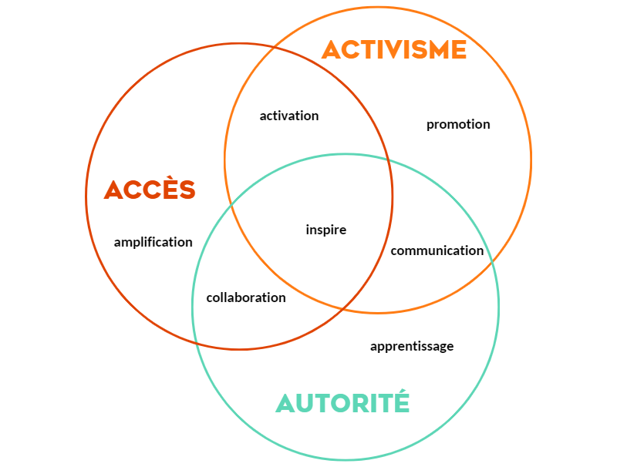

Slide 26
Notes:
Quelle vérité?
Depuis longtemps, les musées s’affirment comme des autorités, des experts et des détenteurs de la vérité. Cependant, sur le plan historique, ils ont souvent relaté des demi-vérités, des récits singuliers ou des interprétations faites de toutes pièces. Les musées peuvent faire mieux que cela. La vérité, c’est qu’il existe plus d’une vérité. Grâce au recueil et au partage de perspectives multiples, parallèles et divergentes, les musées ont la possibilité de raconter une vérité plus complète au sujet de notre histoire partagée. Une vérité caractérisée par ses multitudes et non pas par sa singularité.

Slide 27
VÉRITÉ CRUE
Depuis longtemps, les musées s’affirment comme des autorités, des experts et des détenteurs de la vérité. Cependant, sur le plan historique, ils ont souvent relaté des demi-vérités, des récits singuliers ou des interprétations faites de toutes pièces. Les musées peuvent faire mieux que cela. La vérité, c’est qu’il existe plus d’une vérité. Grâce au recueil et au partage de perspectives multiples, parallèles et divergentes, les musées ont la possibilité de raconter une vérité plus complète au sujet de notre histoire partagée. Une vérité caractérisée par ses multitudes et non pas par sa singularité.
« Par-dessus tout, présentez la vérité. Brossez un tableau complet, sans oublier les défauts. Ne nous faites pas seulement connaître les beaux côtés de notre histoire. »
- Répondant(e) au sondage
« [Les musées] peuvent promouvoir le changement social. »
- Répondant(e) au sondage
Notes:
Vérité Crue est une campagne publique visant à souligner le travail important des musées en tant qu'autorité et défenseur.
Le développement de cette nouvelle proposition de valeur a été guidé par les données collectées lors de des musées pour moi.
Selon 80 % des répondants, les musées sont une source crédible d’information.
D’après 93 % des répondants, les musées éveillent la curiosité et provoquent l’émerveillement, en plus d’encourager la créativité et un « amour de l’apprentissage ».
Selon 94 % des répondants, les musées peuvent aborder les enjeux de la société.
Cette campagne sert d’appel à l’action pour les musées ainsi que de campagne de marketing visant à encourager le public à voir le rôle des musées différemment, surtout à une époque où la méfiance et la désinformation sont de mise.

Slide 28
TROUSSE D’OUTILS
Notes:
La présente trousse d’outils est conçue pour vous aider à intégrer à votre travail les données recueillies et les messages formulés dans le cadre de Repenser les musées. Les travailleurs de musées, les bénévoles et les bienfaiteurs de tout acabit trouveront cette trousse d’outils utile. L’intention, c’est de vous permettre de vous servir des ressources pour mieux articuler la valeur des musées et pour réagir aux attentes changeantes du public par rapport au rôle des musées. La cohérence est essentielle, et celle-ci peut être atteinte quand des personnes qui partagent le même point de vue s’expriment de la même manière au sujet de l’importance du travail des musées.

Slide 29
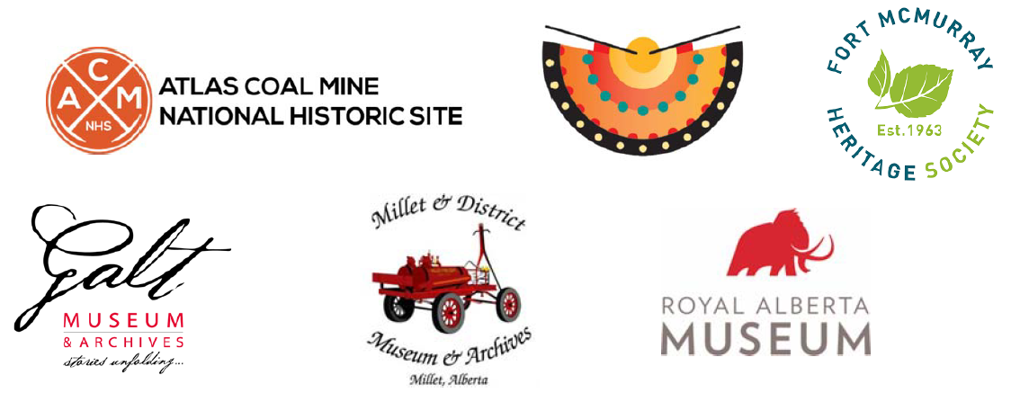
Musées pilotes
Notes:
Six institutions muséales de l’Alberta ont mis à l'essai la trousse d’outils en 2022.
Les six musées étaient : lieu historique national de la mine de charbon Atlas, parc historique de Blackfoot Crossing, village et chantier du patrimoine de Fort McMurray, musée et archives de Galt, musée et archives de Millet et de la région, et le musée royal de l’Alberta.

Slide 30
Les outils d’information
Rapport Ce que nous avons entendu
Rapport Confiance et valeur
Fiches d’information
Notes:
La trousse d’outils contient trois types de ressources, soit des outils d’information, des outils de communication et des outils de promotion. Les outils d’information présentent une vue d’ensemble des données que nous avons recueillies dans le cadre de notre campagne de mobilisation Des musées pour moi.
Rapport Ce que nous avons entendu – Ce rapport présente une analyse approfondie de ce que nous avons entendu dans le cadre de la campagne de mobilisation Des musées pour moi, y compris la méthodologie de la campagne, ses thèmes et deux annexes, l’une portant sur les données du sondage et l’autre, sur les données puisées de la recherche sur l’opinion publique. À lire pour en savoir plus sur les données.
Rapport Confiance et valeur – Ce rapport présente l’analyse comparative d’une étude réalisée en 1973 sur les perceptions des Canadiens à l’égard des musées et des données recueillies dans le cadre de la campagne des Musées pour moi menée à bien en 2021. À lire pour savoir si les perceptions des Canadiens à l’égard des musées ont changé ou sont restées pareilles.
Fiches d’information – Les fiches d’information fournissent des données particulières et des citations de répondants au sondage en rapport avec les fonctions changeantes des musées. Utiliser ces données pour renforcer votre point de vue au sujet du rôle et de la valeur des musées.

Slide 31
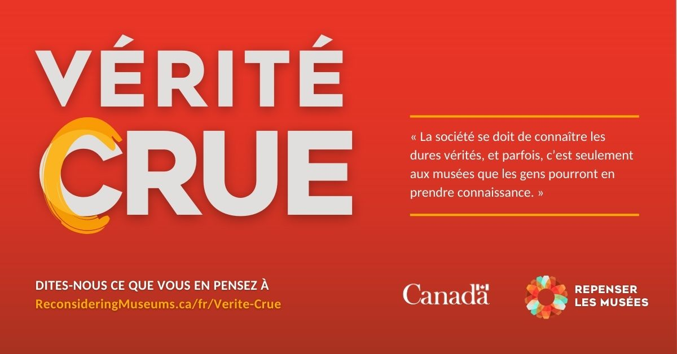
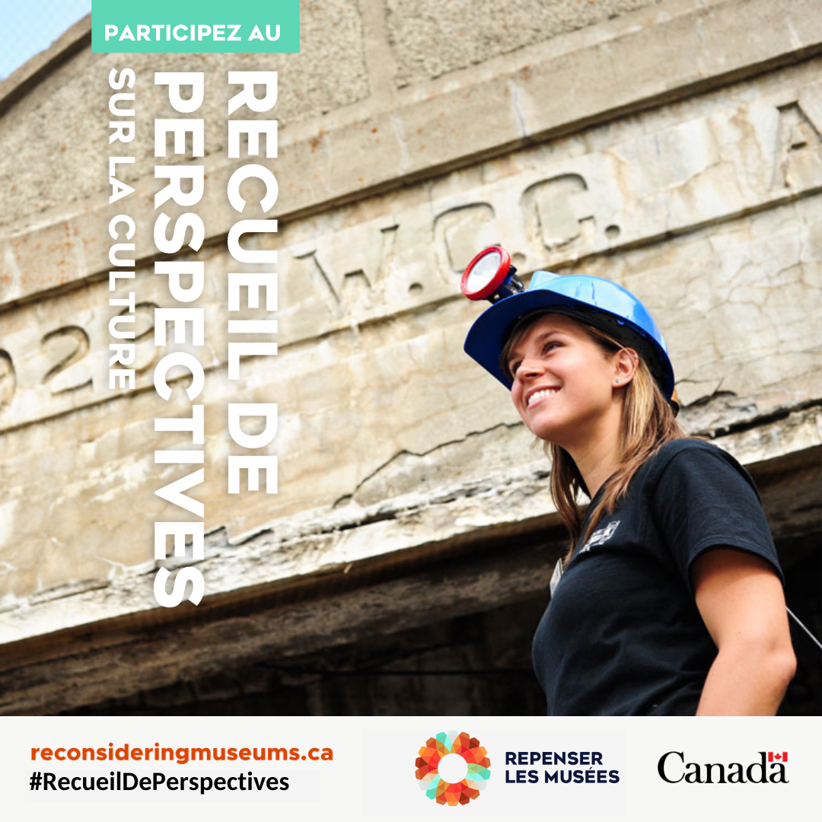
Les outils de communication
Recueil de perspectives
Vérité crue
Recommandations sur les formulations
Histoires des données
Notes:
Les outils de communication vous aideront à adopter et à partager les recommandations en matière de formulations et les messages fondés sur des données probantes élaborés en réponse à notre recherche.
Ensemble d’outils de communication du Recueil de perspectives – Cet ensemble d’outils de communication comprend des éléments graphiques et des messages propres au Recueil de perspectives de même qu’un guide pratique en vue de la création de publications pour médias sociaux au moyen de Canva, un outil de création graphique gratuit accessible en ligne. Utiliser cet ensemble d’outils pour créer une campagne de médias sociaux au sujet du Recueil de perspectives.
Ensemble d’outils de communication de la Vérité crue – Cet ensemble d’outils contient des éléments graphiques et des messages sur la Vérité crue de même qu’un guide pratique de la publication sur les médias sociaux. Utiliser cet ensemble d’outils pour créer une campagne de médias sociaux sur la Vérité crue.
Recommandations sur les formulations – Cette ressource renferme des recommandations fondées sur des données probantes pour apprendre comment énoncer la valeur et le rôle changeants des musées en prenant soin d’éviter certaines formulations désuètes à l’égard des musées. Lire ces recommandations pour savoir comment reformuler la conversation au sujet des musées.
Histoires des données – Les histoires des données transforment les données de la recherche Des musées pour moi en renseignements précis, utilisables et ciblés permettant de discerner le travail et la valeur des musées. Lire les histoires des données pour comprendre comment les perceptions des Canadiens à l’égard des musées changent et pour en savoir plus sur les visites.

Slide 32
Recommandations sur les formulations
1. De l’élitisme à la pertinence
2. De l’autorité à la collaboration
3. De la neutralité à une promotion des intérêts crédible
Notes:
De l’élitisme à la pertinence
La majorité des Canadiennes et des Canadiens affirment qu’ils se sentent les bienvenus et en sécurité dans les musées. Cependant, grand nombre d’entre eux estiment que les musées ne les représentent pas. L’idée que les musées « ne sont pas pour eux » persiste parce que grand nombre de personnes ne s’y retrouvent pas et croient que leurs intérêts, leurs communautés et leurs histoires ne sont pas représentés dans les collections, les expositions et les programmes des musées. Ce décalage existe parce que les musées ne présentent pas des histoires qui sont pertinentes à leurs expériences vécues, et non pas parce que les gens trouvent les musées élitistes. Les gens visiteraient les musées plus souvent si les musées racontaient des histoires pertinentes, tant pour eux que pour leurs communautés.
De l’autorité à la collaboration
L’autorité appartient à tous. Les musées partagent l’autorité avec les communautés en faisant preuve de collaboration pour produire des connaissances et les disséminer. De multiples types de connaissances, y compris celles puisées dans les traditions orales et les connaissances expérientielles, sont incluses et valorisées. La relation entre les musées et leurs communautés est relationnelle et non pas transactionnelle. Les musées qui renforcent les relations et partagent l’autorité gagnent la confiance de leurs communautés grâce à la réciprocité et au partage de connaissances. Ces relations axées sur la collaboration poussent les musées à épouser le rôle d’apprenant et à reconnaître les experts qui font partie de leurs communautés. De concert avec le musée, les visiteurs deviennent alors des participants actifs pour cocréer leur propre expérience d’apprentissage.
De la neutralité à une promotion des intérêts crédible
Les musées sont des lieux de confiance qui peuvent lutter contre la désinformation et favoriser l’esprit critique en présentant les faits, en partageant des perspectives multiples et en faisant place au dialogue. Les musées devraient reconnaître leurs partis pris et porter les visiteurs à réfléchir par eux-mêmes. Les musées ont un rôle à jouer pour aborder des enjeux sociétaux comme la réconciliation, la crise climatique et l’iniquité. En particulier, les jeunes Canadiennes et Canadiens veulent que les musées jouent un plus grand rôle dans la promotion des enjeux sociaux parce qu’ils ont une obligation de rendre compte à leurs communautés.

Slide 33
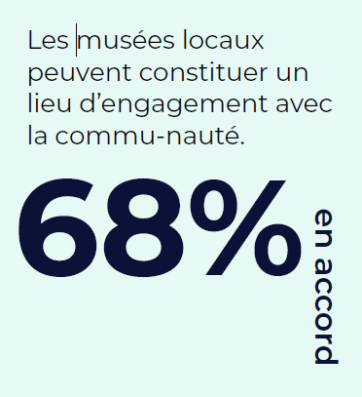
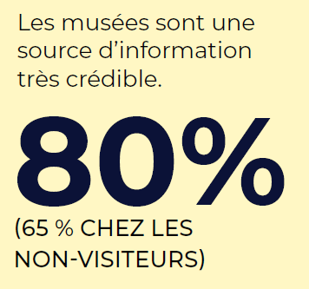
Histoires des données
1. Qui visite les musées du Canada? – Données démographiques et visites
2. Exploration de l’accessibilité sur le plan financier : le prix en tant qu’obstacle possible aux visites
3. Viser la pertinence grâce à l’accessibilité et à la représentation
4. Raconter la vérité : fiabilité, apprentissage et partage de l’autorité
5. Changement social, activisme et neutralité
Notes:
Il y a cinq histoires de données. Deux ont trait à la démographie et aux obstacles aux visites. Les trois autres sont liés aux thèmes de l'accès, de l'autorité et de l'activisme.
Viser la pertinence grâce à l’accessibilité et à la représentation
Les musées s’efforcent d’abattre les obstacles aux visites en créant des milieux accessibles, sécuritaires et accueillants pour tous les visiteurs. L’identification des obstacles qu’il reste à franchir et l’élimination de ces obstacles peuvent avoir pour effet de rehausser la participation des visiteurs occasionnels et des non-visiteurs.
Raconter la vérité : fiabilité, apprentissage et partage de l’autorité
À un moment où la confiance des gens envers les établissements publics est de plus en plus ébranlée, les musées continuent de mériter la confiance des Canadiens. Selon les recherches, le grand public continue de valoriser les musées à titre de sources d’information fiables. Même les non-visiteurs font confiance aux musées.
Changement social, activisme et neutralité
À l’heure actuelle, le secteur muséal est témoin du rôle changeant des musées à titre de promoteurs actifs du changement social. Certains musées prennent des mesures pour relever les enjeux sociaux qui touchent leurs communautés par le truchement de leurs expositions, de leurs collections et de leurs programmes. Certains autres hésitent à adopter le rôle de promoteurs du changement social, estimant que le public s’attend à ce que les musées restent neutres.

Slide 34
Les outils de promotion
Dossier de soutien
Modèles de correspondance
Guide d’action et de politique
de promotion
Notes:
Les outils de promotion vous aideront à faire la promotion des enjeux auxquels votre musée ou votre secteur fait face, ou encore, des enjeux de la communauté, en dehors de votre musée.
Dossier de soutien et notice explicative – Le dossier de soutien est un document adaptable de collecte de fonds qui comprend une notice explicative vous aidant à personnaliser votre cas. Il comprend aussi un exemple de cas réalisé au grand complet. Utiliser ce gabarit pour créer un document de collecte de fonds fondé sur les valeurs pour votre propre musée.
Modèles de correspondance – Il s’agit de modèles de correspondance ciblant les trois échelons de gouvernement de même qu’un modèle de lettre en vue du soutien communautaire. Utiliser ces modèles pour créer une campagne de correspondance pour votre propre musée.
Guide d’action et de politique de promotion – Ce guide renferme un modèle de politique de promotion en vue de la promotion interne et externe de même qu’un guide détaillé sur le travail du promoteur. Utiliser ce guide pour créer une politique de promotion pour votre propre musée.

Slide 35
Notes:
94 % croient que les musées peuvent aborder les enjeux sociétaux.
93 % des répondants sont d’accord pour dire que les musées les aident à comprendre les autres cultures et communautés.
88 % des répondants sont d’accord pour dire que les musées nous apportent des renseignements et points de vue sur des enjeux culturels et sociaux importants.

Slide 36
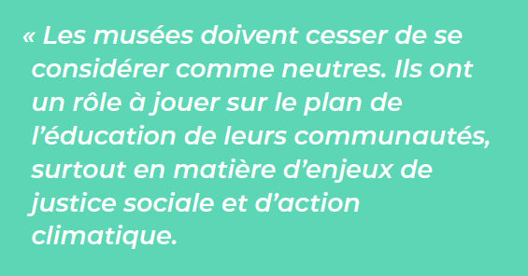
ADVOCACY POLICY TEMPLATE & ACTION GUIDE
Les cinq C
1. Considérations
2. Conscience
3. Courage
4. Conversation et collaboration
5. Clarté
Notes:
Qu’entend-on par promotion des intérêts?
Dans ce contexte, la promotion des intérêts, aussi appelée défense des intérêts, a trait à la façon dont un musée s’active pour faire progresser une cause ou un enjeu dans le but de faire changer l’opinion, les politiques ou les pratiques concernant la cause ou l’enjeu en question. Dans ce guide, le terme « promotion des intérêts » a un sens large parce que son concept peut prendre plusieurs formes selon les circonstances d’un musée ou selon la place qu’il occupe dans sa communauté. Pour chacun des musées, la promotion des intérêts se fera différemment en fonction des divers enjeux sociaux et environnementaux visés, ce qui peut comprendre, mais sans s’y restreindre, le changement climatique, les enjeux ayant trait aux Autochtones et à la réconciliation, les enjeux concernant les 2SLGBTQIA+, les enjeux locaux et communautaires, etc. De plus, un musée pourrait décider de faire la promotion des intérêts d’enjeux internes ou d’enjeux touchant l’ensemble du secteur muséal, notamment en ce qui a trait à l’aide financière, au personnel, au soutien du conseil d’administration et ainsi de suite.
Avant de se lancer dans une démarche de promotion des intérêts, un musée, son conseil d’administration et son personnel doivent prendre en compte diverses considérations fondamentales. Les étapes dont il est question plus loin sont importantes et essentielles à la réussite des démarches de promotion des intérêts par les musées. Apprenez-en plus sur les cinq C dans le guide.
Objectif du Guide d’action et gabarits en matière de politiques de promotion des intérêts
L’objectif de ce guide consiste à aider les musées à déterminer par eux-mêmes où ils en sont sur le plan de leur démarche de promotion des intérêts et à leur donner des idées et des exemples pour leur montrer comment entreprendre une telle démarche et comment préparer des politiques de promotion des intérêts qui entraîneront des changements réels et durables. Pour les musées, le moment est venu de s’exprimer haut et fort sur des questions qui appuient leur mission et leurs communautés, et de prendre position sur divers enjeux au lieu de rester neutres, surtout lorsque le soutien nécessaire est immédiat.
Qu’est-ce qu’une politique de promotion des intérêts?
Une politique de promotion des intérêts, c’est une politique approuvée par le conseil d’administration d’un musée au moyen d’une motion. Cette politique énonce les causes, les idées et les enjeux que le musée considère comme importants. Qui plus est, cette politique définit comment le musée dans son ensemble va réagir aux difficultés morales ou civiques qui surgissent dans leurs communautés. Cette politique sert de cadre de référence et définit clairement les rôles de l’équipe du musée en matière d’efforts de promotion des intérêts.
L’élaboration de politiques de promotion permet au conseil d’administration de votre musée, à son personnel et à ses bénévoles d’être tous sur la même longueur d’onde quant à la façon dont les efforts de promotion sont déployés, tant à l’interne qu’à l’externe.

Slide 38
Notes:
L’Alberta Museums Association reconnaît avec gratitude le soutien financier fourni par le gouvernement du Canada par l’intermédiaire du Fonds du Canada pour l’investissement en culture de même que le soutien du programme d’initiatives communautaires de la Province de l’Alberta en vue de la réalisation du projet Repenser les musées.

Slide 39
MERCI !
reconsideringmuseums.ca/fr
info@reconsideringmuseums.ca

